Slide 1
一汽大众机器人故障整理(to德科)
2023-01-30
智能仓储机器人领导者

Slide 2
时间：机器人故障的开始时间在1月的12、13、15、16这四天
筛选规则：
step1、筛出故障等级>=3
step2、筛出结束时间相同的第一条开始的故障
step3、丢定位类故障
DSP0x4110 行驶方向控制偏差超过规定阈值。
DSP0x4301 一段距离内未收到有效定位数据
DSP0x4306 定位数据模块一直未收到正确的外部定位数据（3帧确认）
日期 | 丢定位故障次数
01-12 | 52
01-13 | 46
01-15 | 58
01-16 | 127

Slide 3
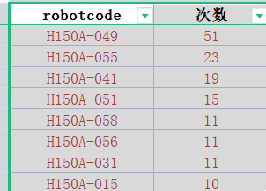
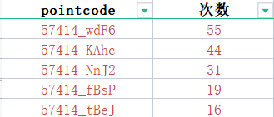
丢定位类故障次数TOP机器人
丢定位类故障次数TOP码点

Slide 4
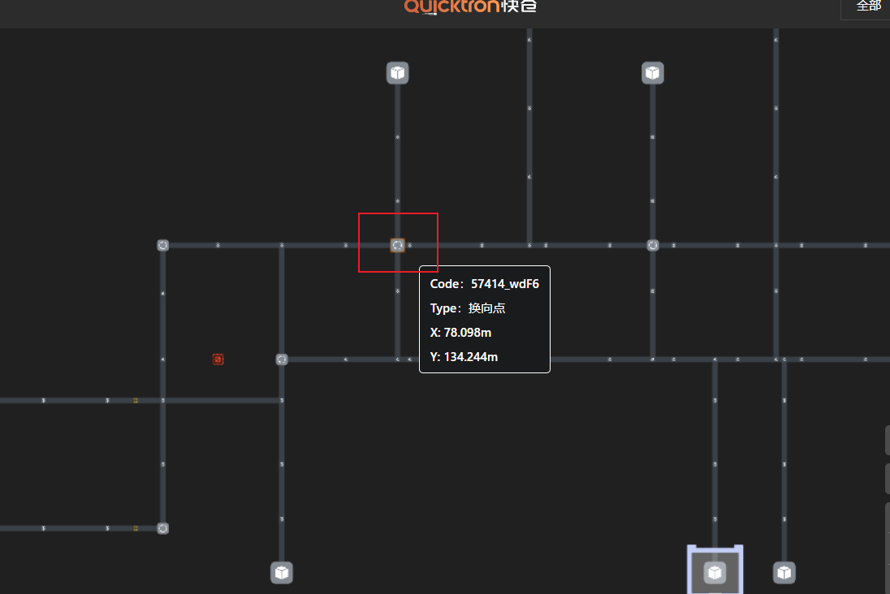
57414_wdF6 （换向点）

Slide 5
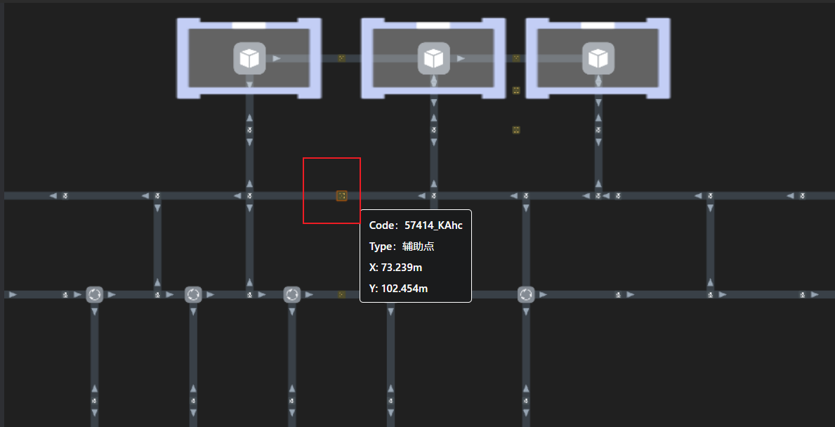
57414_KAhc（辅助点）

Slide 6
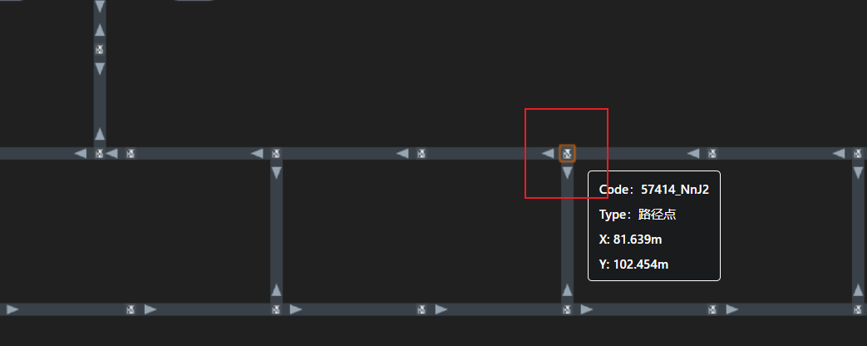
57414_NnJ2（路径点）

Slide 7
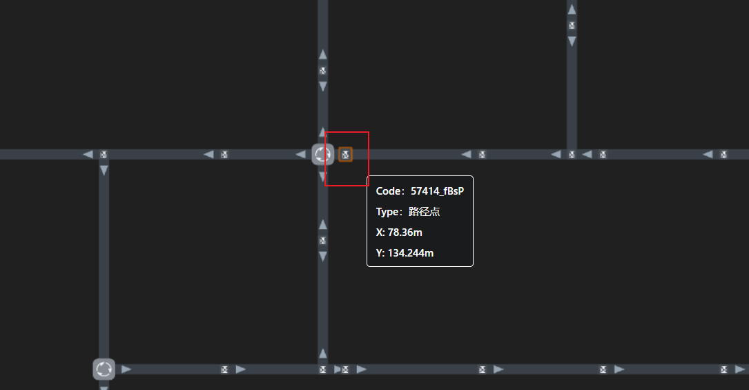
57414_fBsP（路径点）

Slide 8
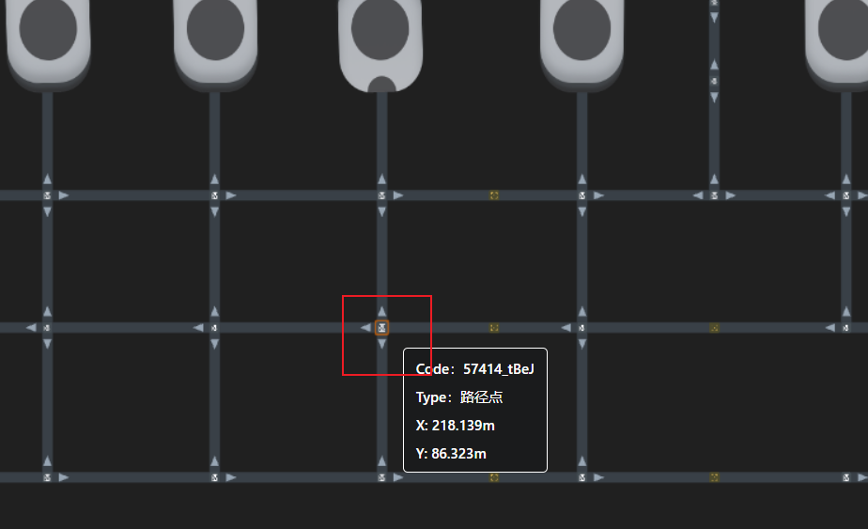
57414_tBeJ（路径点）

Slide 9
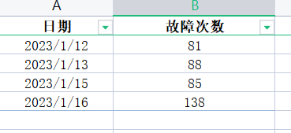
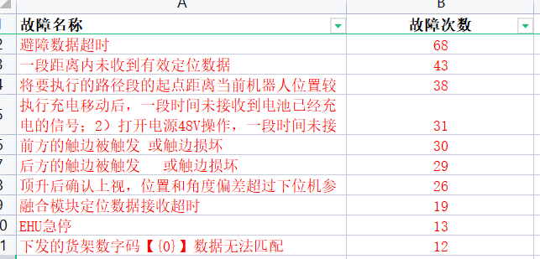
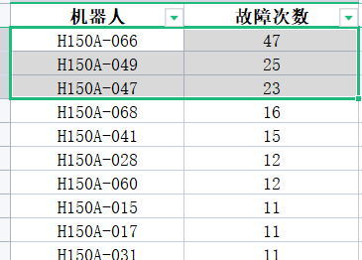
时间：机器人故障的开始时间在1月的12、13、15、16这四天
筛选规则：
step1、筛出故障等级>=3
step2、筛出结束时间相同的第一条开始的故障
step3、筛出与之前故障码点距离大于1米的
step4、筛出故障持续时长>10秒的

Slide 10
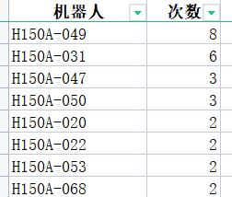
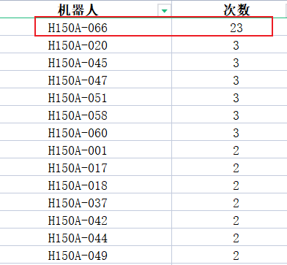
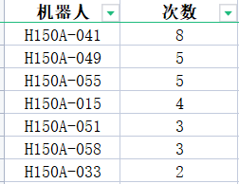
将要执行的路径段的起点距离当前机器人位置较远
避障数据超时
一段距离内未收到有效定位数据

Slide 11
